Slide 1

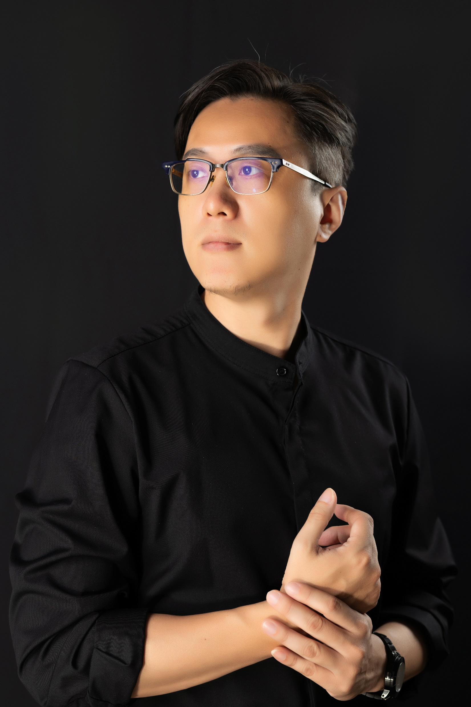
翁崧豪
公羽山松建築師事務所 主持建築師
深耕公共工程多年，曾帶領團隊執行市場、機場以及百億級台中會展中心等案件累積深厚實務底蘊。2017年創立事務所，以「公羽山松」為名，貫徹「公眾無私、輕觸大地、堅定如山、永續如松」的設計哲學。其作品轉譯場所精神，將自然地景與企業文化揉合。代表作「I WILL 愛維兒廠辦」以流動曲線與永續工法驚豔業界；設計橫跨公共建築、產業廠辦、觀光設施與室內空間，擅長將品牌精神、企業文化與地方環境轉化為具人文深度的空間語彙。除專業實務外並長期投入建築教育，致力於將業界實務與教學結合，培育逾百位從業人員考取建築師資格，未來將持續以教學與實踐為社會帶來正向影響。
學歷：
銘傳大學 建築學系 2000
成功大學 建築所 設計組 2005
經歷：
大壯聯合建築師事務所 建築師 2012
公羽山松建築師事務所 主持建築師 2017
獲獎：
金獎 GOV Design Awards Architecture – Proposed 2019
獲頒 銘傳大學 傑出校友 2020
獲獎 台灣 建築園冶獎 嘉義縣公共建築類 2024
獲獎 台灣 2024 金點設計獎- 空間設計類 2024
白金獎 IADA大獎Architecture Industrial & Manufacturing Facilities 2025
金獎 Wonder Global Awards 2025（WGA）Industrial / Infrastructure 2025
白金獎 波蘭 Architecture & Design Collection Awards 2025
入圍 法國 INNODESIGN PRIZE Global Innovative Design Competition 2025
獲獎 WINNER APDC AWARDS [ 2025亞太設計精英邀請賽 ] 2025
入選 [ WGA 50 ] Top 50 Companies 全球50強 頂尖設計公司 2025

